Slide 1
Презентация
«Формирование основ безопасности
жизнедеятельности у детей
дошкольного возраста»
Воспитатель: Позднякова Н.К.

Slide 2
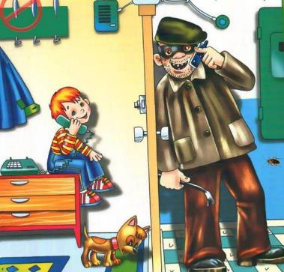
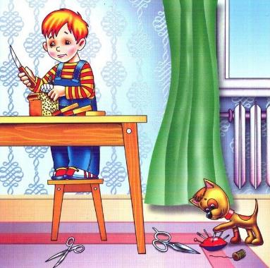
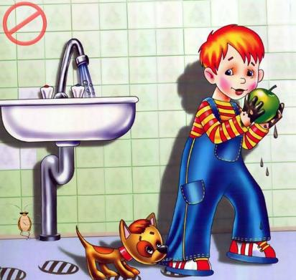
Правила личной безопасности
Не открывай дверь
не знакомым людям!
Не бери в руки колющие и режущие предметы!
Мой руки перед едой !

Slide 3
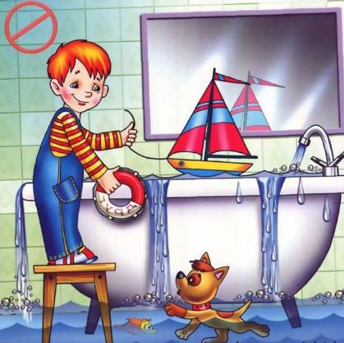
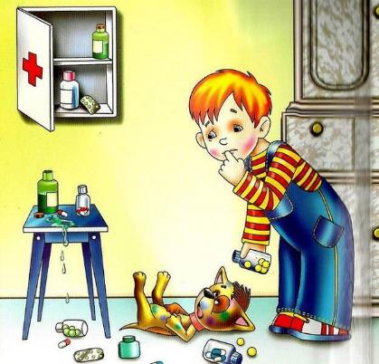
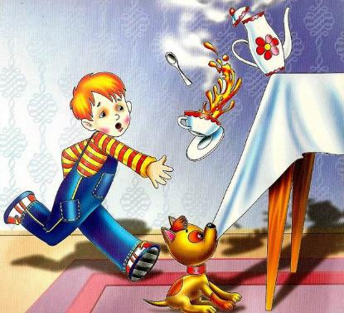
Правила личной безопасности
Не трогай таблетки!
Будь осторожен
с горячими жидкостями!
Обязательно
закрывайте воду!

Slide 4
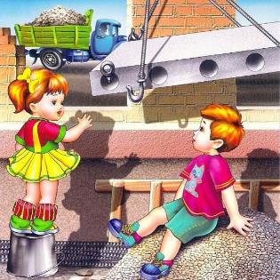
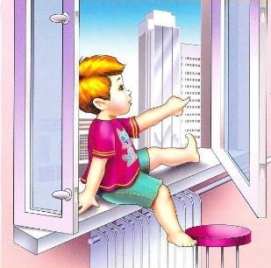
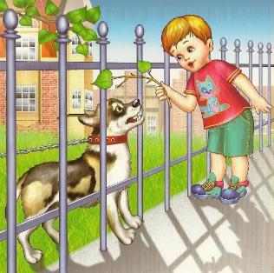
Правила личной
безопасности
Не сиди
на подоконнике!
Не дразни собак !
Не играй на стройке!
Не трогай чужие вещи!

Slide 5
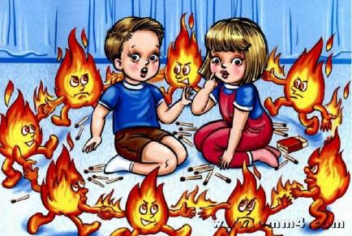
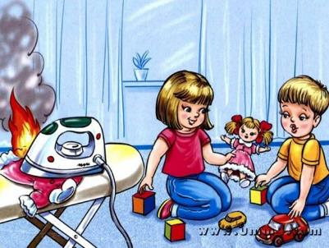
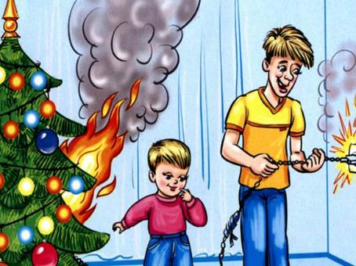
Правила пожарной безопасности
Не используй не исправные
гирлянды, бытовую технику!
Не оставляй
утюг включенным!
Не играй
со спичками!

Slide 6
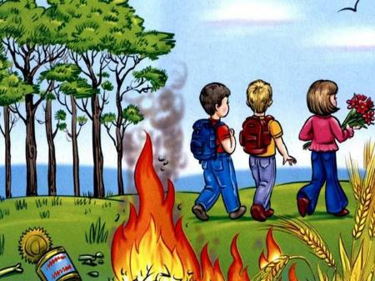
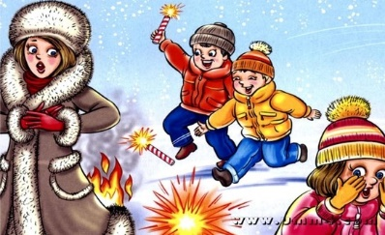
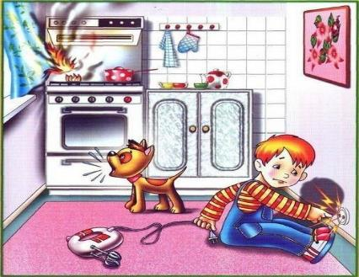
Правила пожарной безопасности
Не играй с розетками,
электрическими
и газовыми приборами!
Петарды –
опасные игрушки !
Береги природу
от пожара!

Slide 7
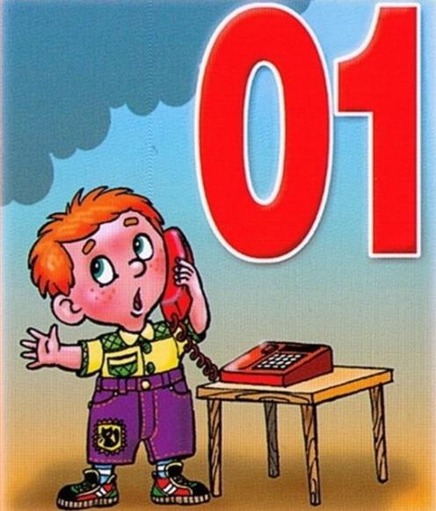
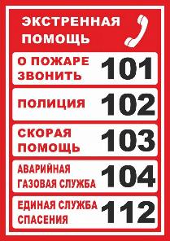
Правила пожарной
безопасности
Огонь и дым со всех сторон,
Нам нужен срочно телефон,
Простые цифры набирай
И адрес точно называй.

Slide 9
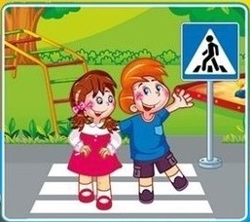
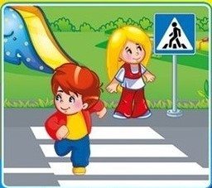
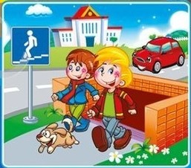
Правила дорожного
движения
Пешеходный переход
От беды убережёт!
Все дороги на пути
По нему переходи!
Первым делом нужно нам
Посмотреть по сторонам
Слева, справа путь свободен?
Значит, смело переходим!
Если транспорт тут и там,
Перейти так сложно нам!
Пусть на помощь к нам придёт
Здесь подземный переход!

Slide 10
Правила дорожного
движения
Никогда не забывай:
На дороге - не играй!
Здесь опасно зазеваться!
Здесь не место баловаться!
Если транспорта нет,
Будь внимательней вдвойне!
По обочине иди,
Во все стороны гляди!

